Slide 1


(
O'ZBEKISTON RESPUBLIKASI HARBIY XAVFSIZLIK VA MUDOFAA UNIVERSITETINING
AXBOROT-KOMMUNIKATSIYA TEXNOLOGIYALARI VA HARBIY ALOQA INSTITUTI
“HRT va UQ fanidan”
“Mavzu: Dasturiy kanfigratsiyalanadigan Isroil xorijiy davlatlarn qisqa to‘lqin diapazonli radiostansiyalarning imkoniyatlari va taktik-texnik ko‘rsatkichlari”
ТАШКЕНТ
Guruhi: 5.1
Bajardi : Kursant Meyliyev A.
Tekshirdi : Abzalov D.

Slide 2
REJA
Dasturiy Konfiguratsiyalanadigan Radiostansiyalar: Imkoniyatlari va Ko‘rsatkichlari
Xorijiy SDR Radiostansiyalarning Turlari va Umumiy Xususiyatlari
Texnik Ko‘rsatkichlarni Taqqoslash: Chastota diapazoni, quvvat, xavfsizlik

Slide 3
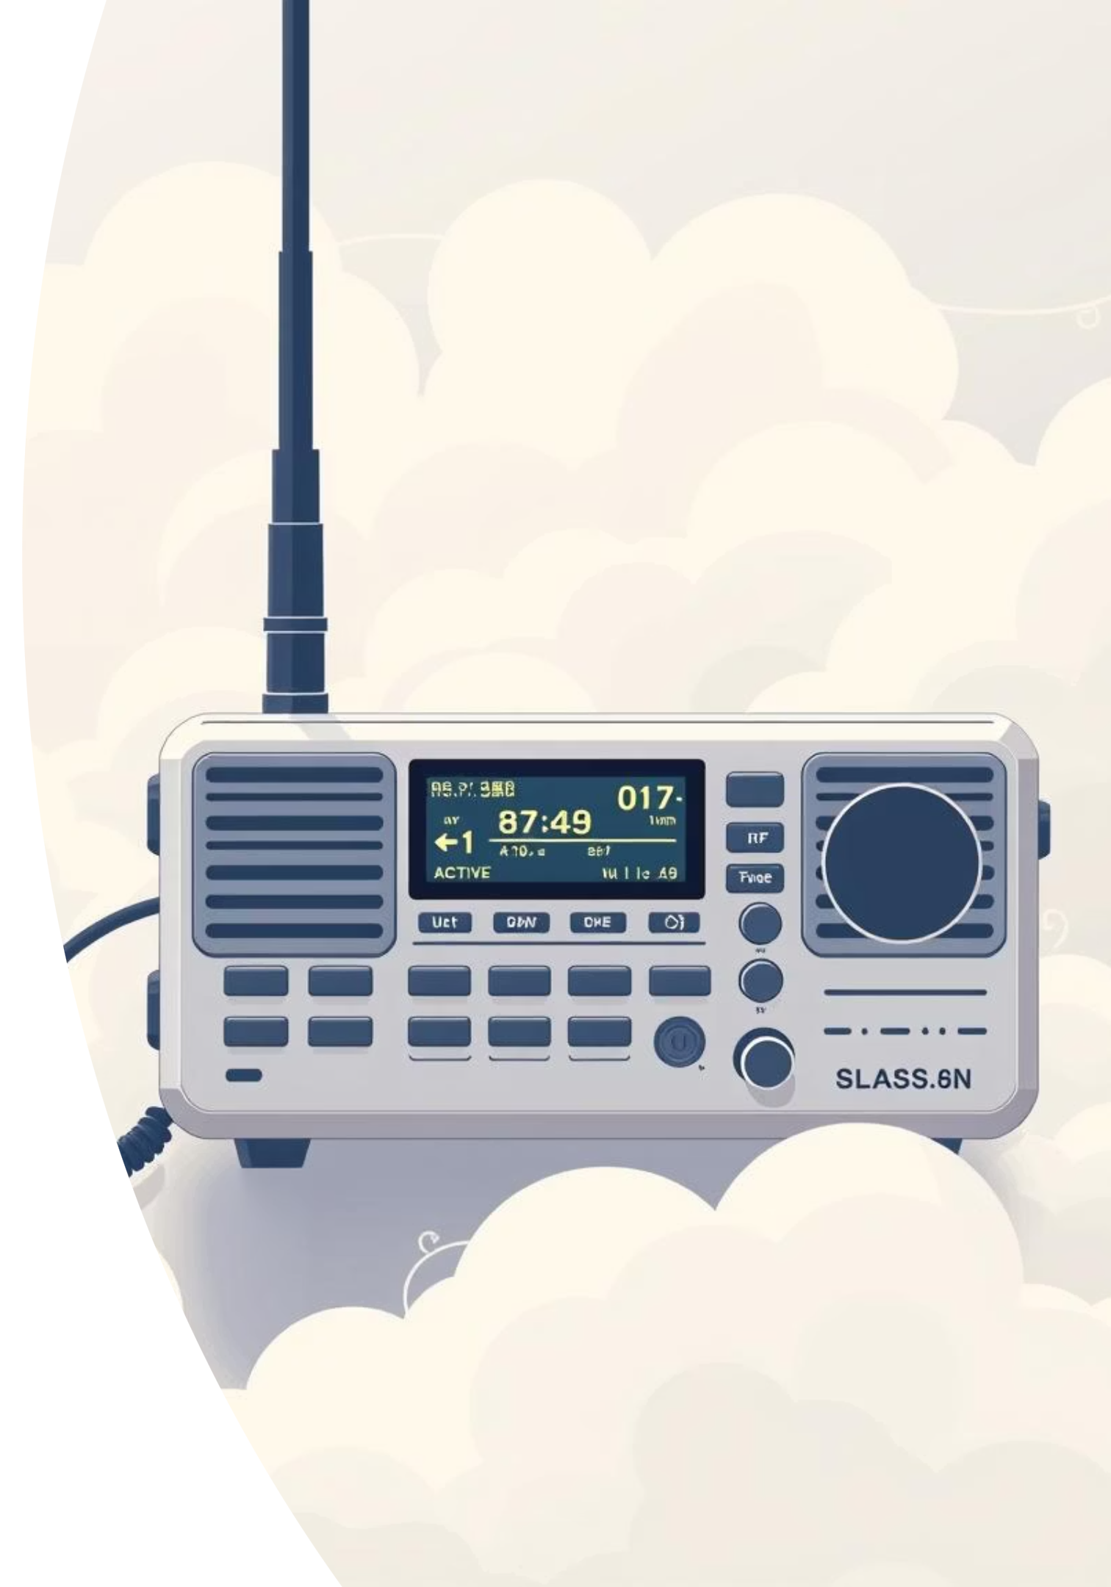
Dasturiy Konfiguratsiyalanadigan Radiostansiyalar: Imkoniyatlari va Ko‘rsatkichlari
Bugungi kunda aloqa texnologiyalari jadal rivojlanib bormoqda va harbiy, favqulodda vaziyatlar hamda boshqa muhim sohalarda dasturiy konfiguratsiyalanadigan radiostansiyalar (SDR – Software Defined Radio) katta ahamiyat kasb etmoqda. Ushbu taqdimotda biz xorijiy SDR radiostansiyalarning imkoniyatlari, texnik ko‘rsatkichlari va ularning qo‘llash sohalari haqida batafsil ma’lumot beramiz.
SDR texnologiyasi an’anaviy radiostansiyalarga nisbatan yuqori moslashuvchanlik, yangilanish imkoniyati va keng funksionallikni taqdim etadi, bu esa ularni zamonaviy aloqa ehtiyojlari uchun ajralmas vositaga aylantiradi. Biz ushbu sohadagi yetakchi ishlab chiqaruvchilarning mahsulotlarini ko‘rib chiqamiz va ularning asosiy afzalliklarini tahlil qilamiz.

Slide 4
SDR Texnologiyasiga Kirish: Nima uchun muhim?
Dasturiy konfiguratsiyalanadigan radiostansiya (SDR) – bu radioaloqa tizimi bo‘lib, unda an’anaviy apparat komponentlari (mikserlar, filtrlar, modulyatorlar/demodulyatorlar va boshqalar) dasturiy ta’minot orqali amalga oshiriladi. Bu yondashuv radiostansiya funksiyalarini dasturiy yo‘l bilan o‘zgartirish va yangilash imkoniyatini beradi, bu esa uning moslashuvchanligini sezilarli darajada oshiradi.
SDR ning muhimligi bir necha jihatdan namoyon bo‘ladi:
Moslashuvchanlik: Chastota diapazonini, modulyatsiya turini va boshqa aloqa protokollarini apparatni o‘zgartirmasdan, faqat dasturiy ta’minotni yangilash orqali o‘zgartirish mumkin. Bu turli xil aloqa muhitlariga tezda moslashish imkonini beradi.
Yangilanish imkoniyati: Yangi texnologiyalar va standartlar paydo bo‘lganda, mavjud SDR radiostansiyalarni yangi funksiyalar bilan dasturiy yo‘l bilan boyitish mumkin, bu esa ularning umr davomiyligini uzaytiradi va xarajatlarni kamaytiradi.
Keng funksionallik: Birgina SDR qurilmasi bir nechta an’anaviy radiostansiyaning funksiyalarini bajarishi mumkin, bu esa operatsion samaradorlikni oshiradi va uskuna hajmini kamaytiradi.
Xavfsizlik: Dasturiy ta’minot orqali kriptografik algoritmlarni osongina yangilash va o‘zgartirish mumkin, bu esa yuqori darajadagi aloqa xavfsizligini ta’minlaydi.

Slide 5
Xorijiy SDR Radiostansiyalarning Turlari va Umumiy Xususiyatlari
Xorijiy bozorlarda dasturiy konfiguratsiyalanadigan radiostansiyalar bir qancha yetakchi kompaniyalar tomonidan ishlab chiqariladi. Ularning har biri o‘ziga xos xususiyatlarga va qo‘llash sohalariga ega. Umumiy xususiyatlariga quyidagilar kiradi:
Keng chastota diapazoni: HF, VHF, UHF diapazonlarida ishlash qobiliyati.
Ko‘p protokollilik: AM, FM, SSB, FSK, PSK kabi turli modulyatsiya turlarini va aloqa protokollarini qo‘llab-quvvatlash.
Yuqori ma’lumot uzatish tezligi: Raqamli ma’lumotlarni tez va ishonchli uzatish imkoniyati.
Kriptografik himoya: Aloqani ruxsatsiz tinglashdan himoya qilish uchun kuchli shifrlash algoritmlari.
Taktik tarmoqlarga integratsiya: Harbiy va favqulodda vaziyatlar sharoitida boshqa aloqa tizimlari bilan integratsiya qilish imkoniyati.
Bardoshlilik va ishonchlilik: Ekstremal sharoitlarda (harorat, namlik, zarba, tebranish) ishlashga mo‘ljallangan mustahkam konstruktsiya.
Ushbu xususiyatlar SDR radiostansiyalarining zamonaviy talablarga javob berishini va turli xil operatsion muhitlarda samarali ishlashini ta’minlaydi.

Slide 6





Harris RF-7800 seriyasi: Asosiy Imkoniyatlar va Afzalliklar
Harris korporatsiyasi (hozirgi L3Harris Technologies) SDR texnologiyalari sohasida yetakchi hisoblanadi. Ularning RF-7800 seriyali radiostansiyalari yuqori ishonchliligi va keng funksionalligi bilan ajralib turadi.
Xavfsizlik
Keng diapazon
Ushbu seriyadagi radiostansiyalar yuqori darajadagi shifrlash tizimlari bilan jihozlangan bo‘lib, aloqaning maxfiyligini ta’minlaydi. Jumladan, AES 256-bitli shifrlash standartlari qo‘llaniladi.
RF-7800 seriyasi HF, VHF va UHF diapazonlarida ishlash qobiliyatiga ega, bu esa turli geografik sharoitlarda barqaror aloqani ta’minlaydi. Jumladan, HF diapazonida uzoq masofali aloqa, VHF/UHF diapazonida esa taktik darajadagi aloqa imkoniyatini beradi.
Uzoq muddatli ishlash
Moslashuvchanlik
Energiya samaradorligi yuqori bo‘lgan batareyalar yordamida uzoq muddatli avtonom ishlash qobiliyati ta’minlanadi. Bu, ayniqsa, uzoq muddatli operatsiyalar uchun juda muhim.
Dasturiy ta’minot orqali yangi modulyatsiya turlarini va tarmoq protokollarini qo‘shish imkoniyati mavjud. Bu radiostansiyani kelajakdagi texnologik o‘zgarishlarga moslashtirishga yordam beradi.
Harris RF-7800 seriyasi ayniqsa harbiy va maxsus xizmatlar uchun mo‘ljallangan bo‘lib, og‘ir operatsion sharoitlarda ham ishonchli ishlashni kafolatlaydi.

Slide 7
Thales Communications mahsulotlari: Taktik Ko'rsatkichlarga Chuqur Nazar
Thales Communications – yana bir global lider bo‘lib, u yuqori texnologik SDR yechimlarini taklif etadi. Ularning radiostansiyalari, xususan, PR4G va SDR-MM seriyalari taktik aloqa uchun mo‘ljallangan.
PR4G (Portable Radio 4th Generation)
SDR-MM (Software Defined Radio – Multi-Mission)
Asosan VHF diapazonida ishlaydi.
Hoppin g chastota texnologiyasi yordamida aloqa uzilishlariga va elektron qarshi kurashga chidamliligi yuqori.
HF/VHF/UHF diapazonlarida ishlay oladi.
Dasturiy ta’minot orqali juda keng ko‘lamli modulyatsiya turlarini va protokollarni qo‘llab-quvvatlaydi.
Raqamli ovoz va ma’lumot uzatish imkoniyatlari.
Modulli dizayn tufayli oson ta’mirlanadi va yangilanadi.
Ma’lumot uzatish tezligi yuqori bo‘lib, video va boshqa og‘ir ma’lumotlarni uzatishga qodir.
Network-centric operatsiyalar uchun optimallashtirilgan.
Thales mahsulotlari, ayniqsa, Fransiya va boshqa Yevropa davlatlari qurolli kuchlarida keng qo‘llaniladi. Ularning mahsulotlari harbiy operatsiyalarning barcha bosqichlarida ishonchli va xavfsiz aloqani ta’minlash uchun zarur bo‘lgan barcha xususiyatlarga ega.

Slide 8
Boshqa yetakchi ishlab chiqaruvchilar va ularning SDR yechimlari
Yuqorida tilga olingan Harris va Thalesdan tashqari, SDR radiostansiyalari bozorida bir qator boshqa kuchli o‘yinchilar ham mavjud. Ular ham o‘zlarining innovatsion yechimlari bilan ajralib turishadi.
Rohde & Schwarz (Germaniya)
O‘zining SOVERON seriyali SDR radiostansiyalari bilan mashhur. Yuqori chastotali aloqa, xavfsizlik va mustahkamlikni ta’minlaydi. Ayniqsa, dengiz va havo kuchlari uchun yechimlar ishlab chiqadi.
Elbit Systems (Isroil)
PNR-1000 va CNR-9000 kabi radiostansiyalari bilan tanilgan. Kichik o‘lchamli, yengil va yuqori samaradorlikka ega radiostansiyalarni taklif etadi. Taktik piyoda qo‘shinlari uchun ideal.
Collins Aerospace (AQSh)
Ular asosan aviatsiya va kosmik sanoat uchun SDR yechimlari ishlab chiqaradi. Ularning ARC-210 seriyali radiostansiyalari havo kemalarida keng qo‘llaniladi va global aloqa imkoniyatlarini ta’minlaydi.
Leonardo (Italiya)
SWave seriyali radiostansiyalari bilan tanilgan. Har xil operatsion muhitlarga moslashish qobiliyati va keng funksional imkoniyatlarga ega.
Har bir ishlab chiqaruvchi o‘z mijozlarining o‘ziga xos talablariga javob beradigan yechimlarni taklif etadi, bu esa SDR bozorini yanada diversifikatsiya qiladi.

Slide 9
Dasturiy Konfiguratsiyaning Afzalliklari: Moslashuvchanlik va Yangilanishlar
Dasturiy konfiguratsiyalanadigan radiostansiyalarning eng katta afzalliklaridan biri bu ularning moslashuvchanligi va yangilanishlarga ochiqligidir. Bu xususiyatlar zamonaviy aloqa muhitining doimiy o‘zgaruvchan talablariga javob berishda hal qiluvchi rol o‘ynaydi.
Moslashuvchanlik
Dasturiy yangilanishlar
Xavfsizlikni oshirish
Apparatni fizik ravishda o‘zgartirmasdan turli modulyatsiya turlari, aloqa protokollari va chastota diapazonlari o‘rtasida tezda o‘tish imkonini beradi. Bu, masalan, bitta radiostansiyaning turli missiyalarda, turli aloqa standartlari talab qilinadigan vaziyatlarda ishlatilishiga imkon yaratadi.
Yangi xususiyatlar, funksiyalar va xavfsizlik protokollari mavjud qurilmaga dasturiy ta’minotni yuklash orqali qo‘shilishi mumkin. Bu radiostansiyaning umr davomiyligini sezilarli darajada uzaytiradi va eskirish xavfini kamaytiradi. Shu bilan birga, yangi apparat sotib olish zaruratini kamaytiradi.
Kriptografik algoritmlarni va xavfsizlik mexanizmlarini doimiy ravishda yangilab turish imkoniyati mavjud. Bu elektron razvedka va hujumlarga qarshi doimiy himoyani ta’minlashda muhim.
Ushbu afzalliklar SDR radiostansiyalarini kelajakdagi aloqa talablariga javob beradigan va doimiy rivojlanib boradigan texnologiya ekanligini isbotlaydi.

Slide 10
Texnik Ko‘rsatkichlarni Taqqoslash: Chastota diapazoni, quvvat, xavfsizlik
SDR radiostansiyalarini tanlashda ularning texnik ko‘rsatkichlari muhim rol o‘ynaydi. Quyida ba’zi muhim ko‘rsatkichlar va ularning taqqoslanishi berilgan:
Chastota diapazoni
HF, VHF, UHF
VHF (PR4G), HF/VHF/UHF (SDR-MM)
HF, VHF, UHF, SHF
Chiqish quvvati
5W - 150W (konfiguratsiyaga qarab)
0.5W - 50W (PR4G), 5W - 125W (SDR-MM)
1W - 200W
Ma’lumot uzatish tezligi
Yuqori (kilobit/s dan megabit/s gacha)
Yuqori
Juda yuqori (video uzatish qobiliyati)
Xavfsizlik
AES 256-bit, HAIPE, Suite B
O‘ziga xos shifrlash, hopping chastota
Yuqori darajadagi milliy shifrlash standartlari
Moslashuvchanlik
Yuqori (dasturiy yangilanishlar)
Yuqori
Yuqori
Ushbu taqqoslash SDR radiostansiyalarining har birining o‘ziga xos afzalliklari borligini ko‘rsatadi. Tanlov foydalanuvchining ehtiyojlari va operatsion sharoitlarga bog‘liq.

Slide 11





SDR Radiostansiyalarni Qo'llash Sohalari va Kelajakdagi Tendentsiyalar
SDR radiostansiyalarining keng imkoniyatlari ularni turli sohalarda keng qo‘llashga imkon beradi. Kelajakda bu texnologiyaning rivojlanish tendensiyalari ham juda istiqbolli.
Favqulodda vaziyatlar xizmatlari
Harbiy aloqa
Qutqaruv operatsiyalari, tabiiy ofatlar paytida ishonchli aloqa.
Taktik tarmoqlar, komanda boshqaruvi, elektron kurashga chidamlilik.
Aerokosmik aloqa
Uchuvchisiz uchish apparatlari, kosmik zondlar bilan aloqa.
Fuqarolik ilovalar
Amateur radio, ilmiy tadqiqotlar, Internet of Things (IoT).
Huquqni muhofaza qilish
Maxsus operatsiyalar, chegara xizmatlari.
Kelajakdagi tendensiyalar:
5G va 6G integratsiyasi: Mobil aloqa standartlari bilan chuqurroq integratsiya.
Sun’iy intellekt va mashinani o‘rganish: Aloqa parametrlarni optimallashtirish va xavfsizlikni oshirish.
Miniatyuralash va energiya samaradorligi: Kichikroq, yengilroq va uzoqroq ishlaydigan qurilmalar yaratish.
Kiberxavfsizlikni kuchaytirish: Radiokiberhujumlarga qarshi yanada kuchli himoya mexanizmlari.

Slide 12

Xulosa va asosiy tavsiyalar: Texnologik ustunlikka erishish
Dasturiy konfiguratsiyalanadigan radiostansiyalar (SDR) zamonaviy aloqa texnologiyalarining eng muhim yutuqlaridan biridir. Ular moslashuvchanlik, yangilanish imkoniyati va yuqori xavfsizlikni ta’minlab, turli sohalarda, ayniqsa harbiy va favqulodda vaziyatlar xizmatlarida hal qiluvchi ahamiyat kasb etmoqda.
Texnologik ustunlik
Doimiy yangilanish
SDR texnologiyasini joriy etish va rivojlantirish aloqa tizimlarida texnologik ustunlikka erishishning asosiy kalitidir.
Mavjud SDR qurilmalarini muntazam ravishda dasturiy ta’minot bilan yangilab turish ularning funksionalligini oshiradi va xavfsizlikni ta’minlaydi.
Hamkorlikni kuchaytirish
Ilmiy tadqiqotlar
Xorijiy ishlab chiqaruvchilar bilan hamkorlik qilish orqali eng ilg‘or texnologiyalarni o‘rganish va joriy etish imkoniyatlari kengayadi.
Mahalliy ilmiy-tadqiqot ishlarini rivojlantirish va o‘z SDR yechimlarini yaratishga sarmoya kiritish uzoq muddatli istiqbolda mustaqillikni ta’minlaydi.
SDR texnologiyalari aloqa sohasida inqilobiy o‘zgarishlarni olib kelmoqda. Bu texnologiyalarni chuqur o‘rganish va o‘zlashtirish orqali mamlakatimiz mudofaa qobiliyatini va favqulodda vaziyatlarga javob berish salohiyatini sezilarli darajada oshirish mumkin.

